Slide 1


TableroConecta
Mario Villegas
2023/2024

Slide 2
ENTIDAD-RELACION

Slide 3








SOFTWARE

Slide 4
La aplicación ha sido desarrollada en un ordenador portátil con 16 GB de RAM con un I5 11º.
No se han utilizado servidores externos.
El WIFI empleado es de 175 Mbps.
Se ha usado Windows 10 pro.
Pantalla de 14 pulgadas.
HARDWARE

Slide 5
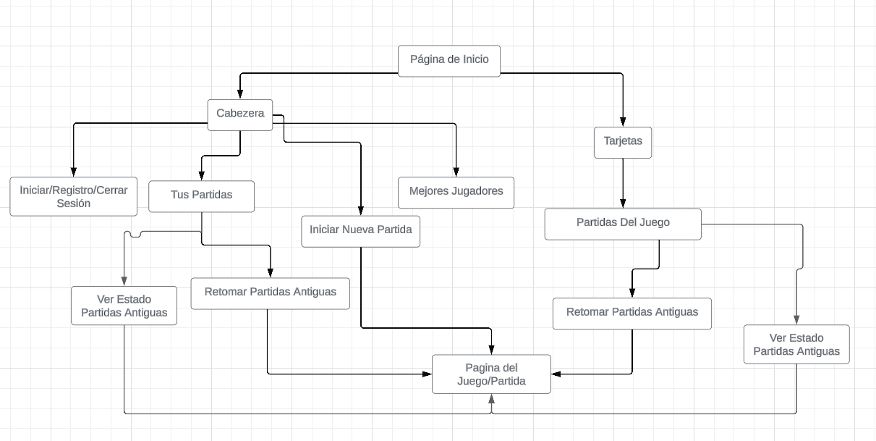
WIREFLOW

Slide 6
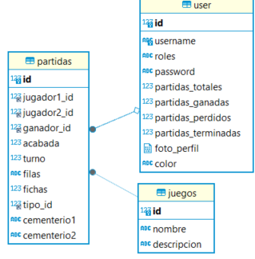
ENTIDAD-RELACION

Slide 7
Funcionalidades destacadas
Permite la interacción entre usuarios mediante las partidas.
Sistema de ranking y baneos para premiar la deportividad.
Permite modificar el perfil del usuario para darle un toque más personal.

Slide 8
Desarrollos posteriores
Implementar más juegos en futuro.
Un sistema de correo electrónico para informar de nuevas partidas y modificaciones en esta

Slide 9
Bibliografía
Alertas
Diseño y más diseño
Front
Back
Token
Base de datos
Visor base de datos

